Slide 1
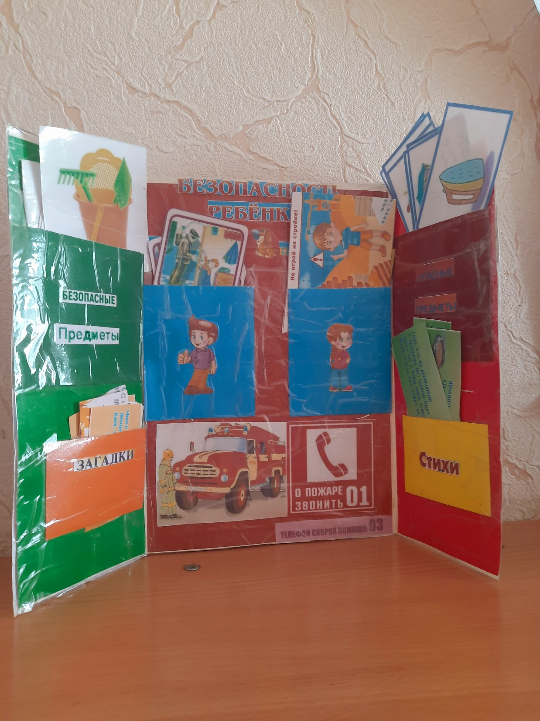
МДОАУ «детский сад № 83 «искорка» г. Орска
лэпбук – основы безопасности жизнедеятельности детей 3х – 7 лет
Выполнила:
воспитатель 1кат.
Гребе Г.л.

Slide 2
Цель: Помочь детям запомнить основную группу опасных предметов, воспитывать желание соблюдать правила безопасности в быту.
Задачи:
1. Развивающие:
- развивать у дошкольников внимание, мышление, логику, память, воображение, познавательную активность;
- расширять представления детей об опасностях в быту и на дороге;
2. Обучающие:
- расширять представления детей о бытовых приборах и их опасности:
- обогащать словарь детей, расширять кругозор:
3. Воспитательные:
- воспитывать навыки личной безопасности;
- основам поведения в быту и на улице;
Лэпбук подразделяется на 3 блока – «безопасные предметы», «безопасность ребенка», «опасные предметы в быту».
Блок включает в себя 5-6 заданий с правилами: безопасные предметы, загадки, безопасность ребенка , стихи, опасные предметы, номера телефонов спецслужб.

Slide 3
Правила игры:
1 вариант. Играют от 2 - 4 детей.
Дети по очереди берут любую карточку и рассказывают что будет, если…(не соблюдать правила поведения в быту, на дороге).
2 вариант. Играют от 5 - 6 детей.
«Отгадай загадку», за правильные ответы получают фишку зеленого цвета, выбирают на столе картинку – ответ.
3 вариант. Играют от 5 - 6 детей.
Разложить картинку на столе, дети кладут зеленые фишки на безопасные предметы, красные фишки на опасные предметы.
4 вариант. Играют от 5 - 6 детей.
«Кого звать на помощь», ребенок показывает картинку – ситуацию, набирает номер по телефону, вызывает экстренную службу.

Slide 4
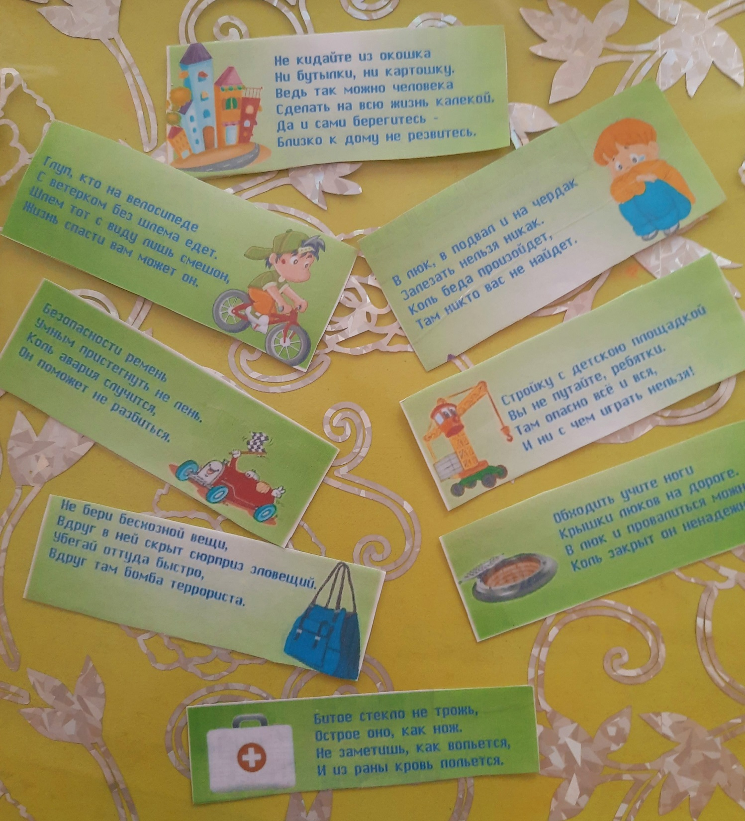
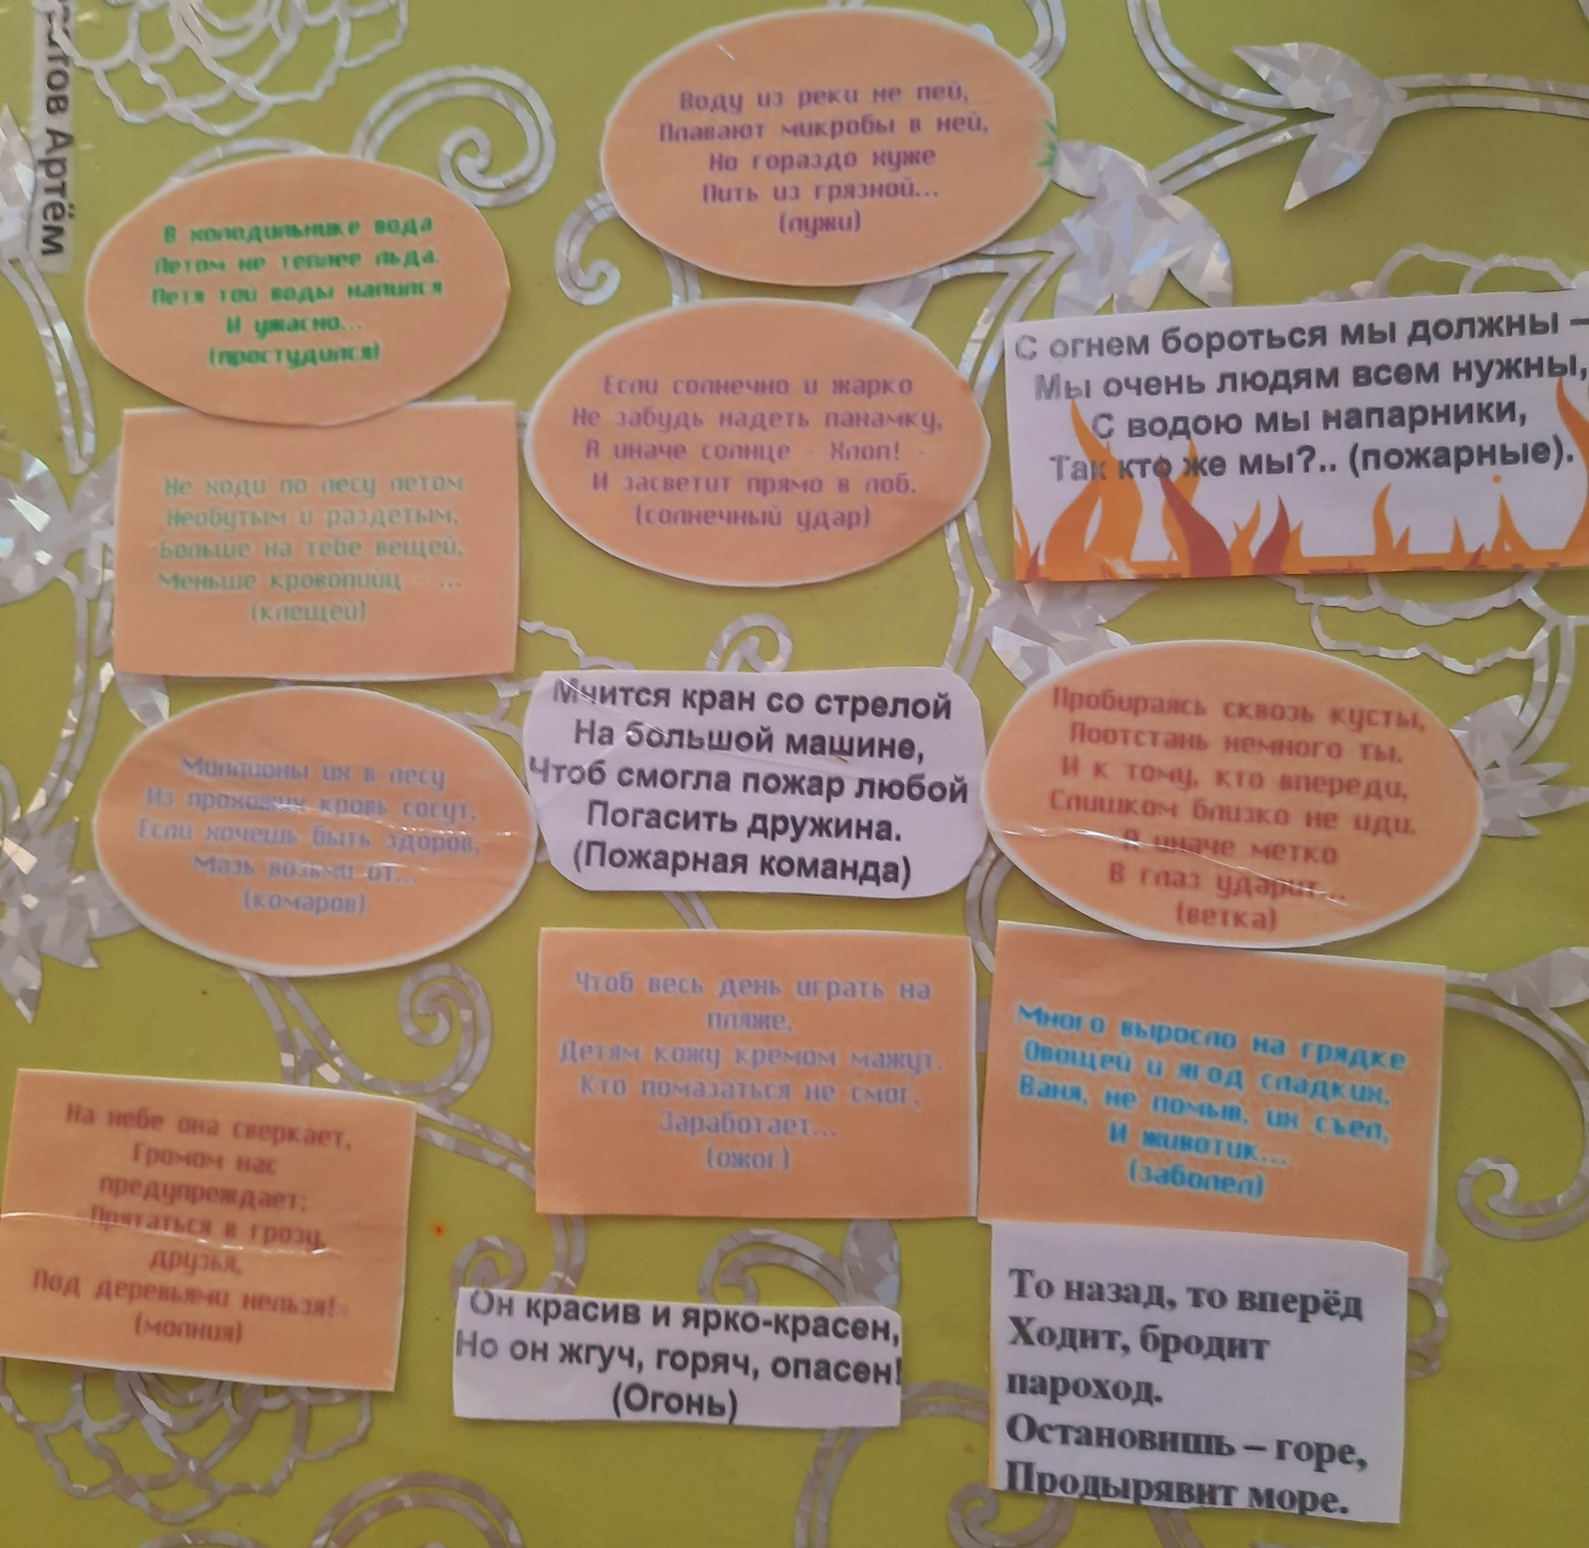
Стихи и загадки

Slide 5
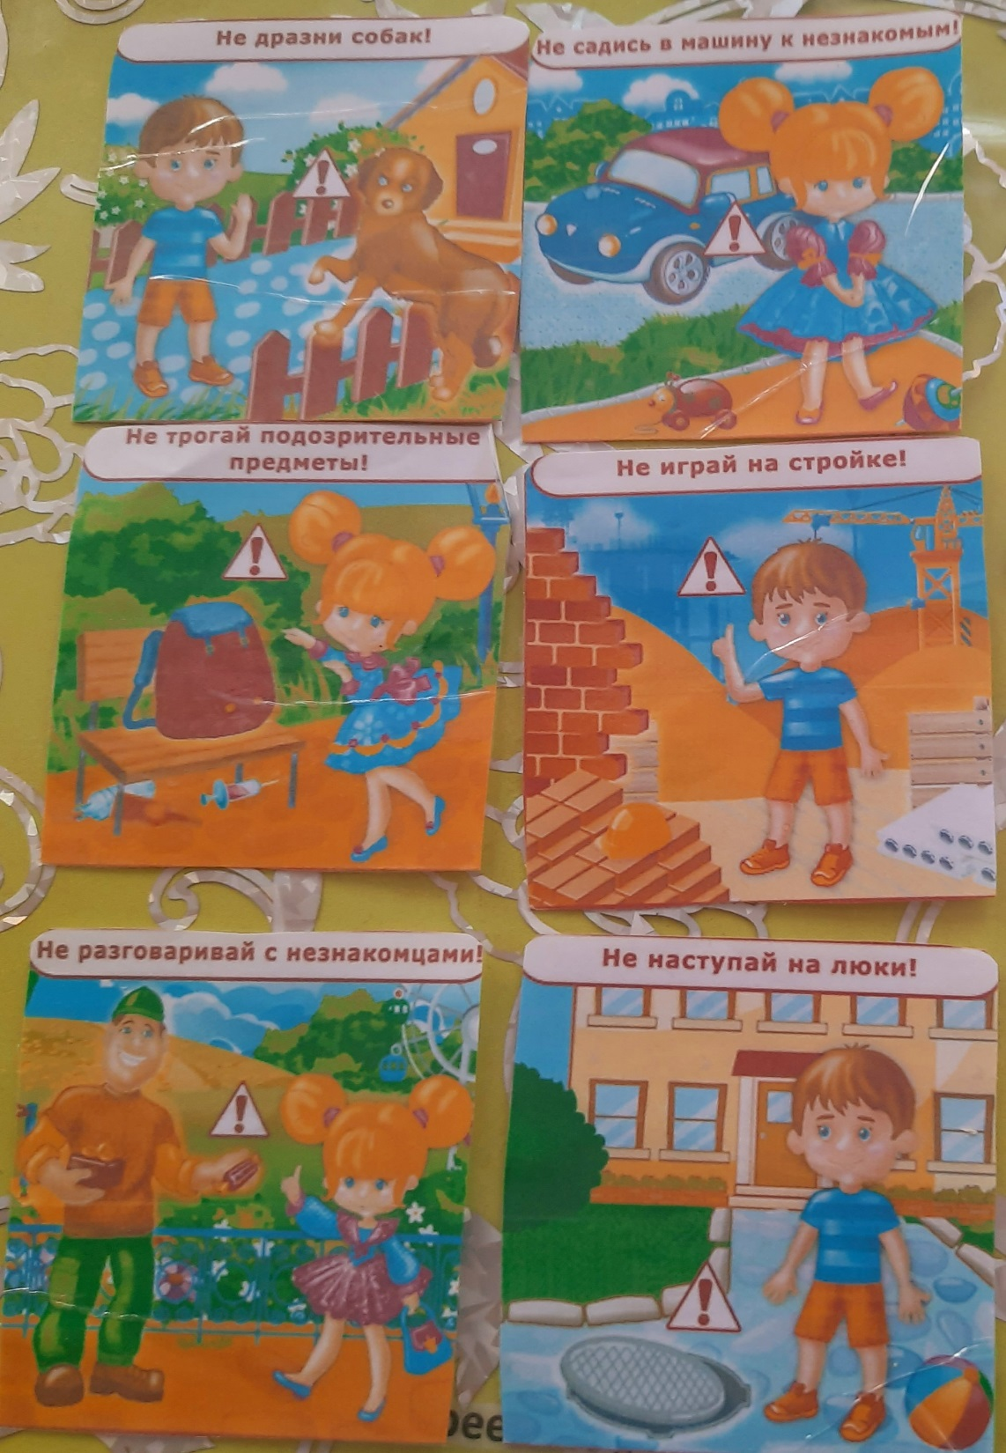
Безопасность ребенка на улице

Slide 6
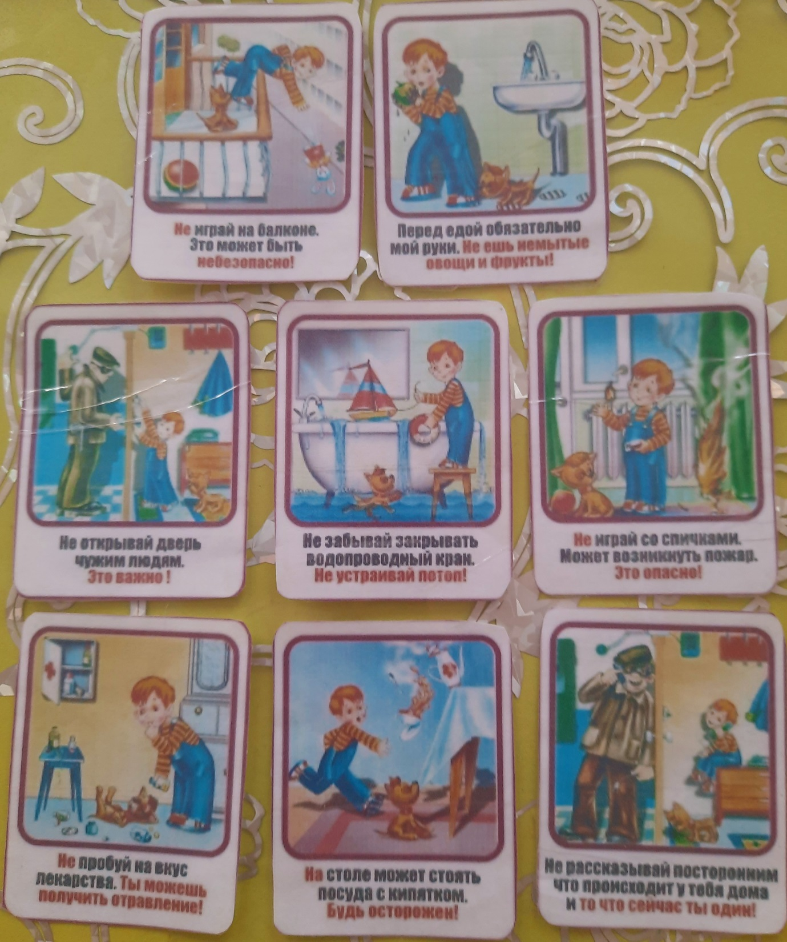
Безопасность ребенка дома

Slide 7
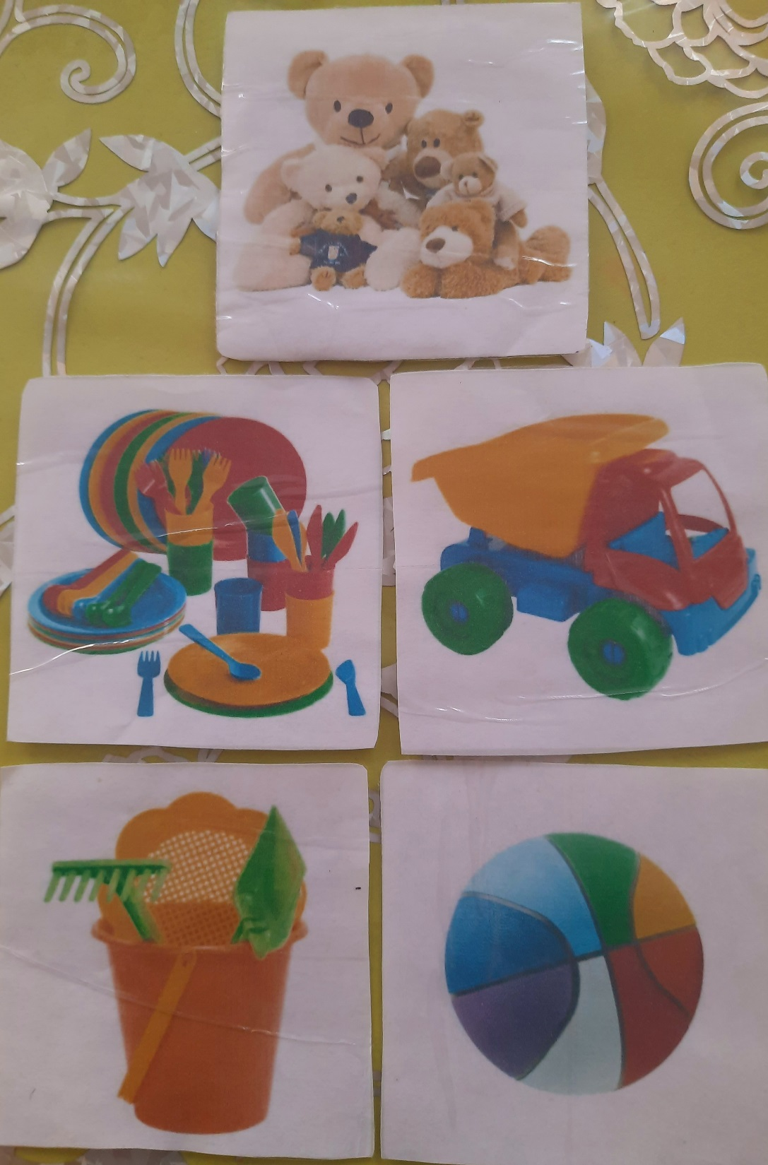
Безопасные предметы

Slide 8
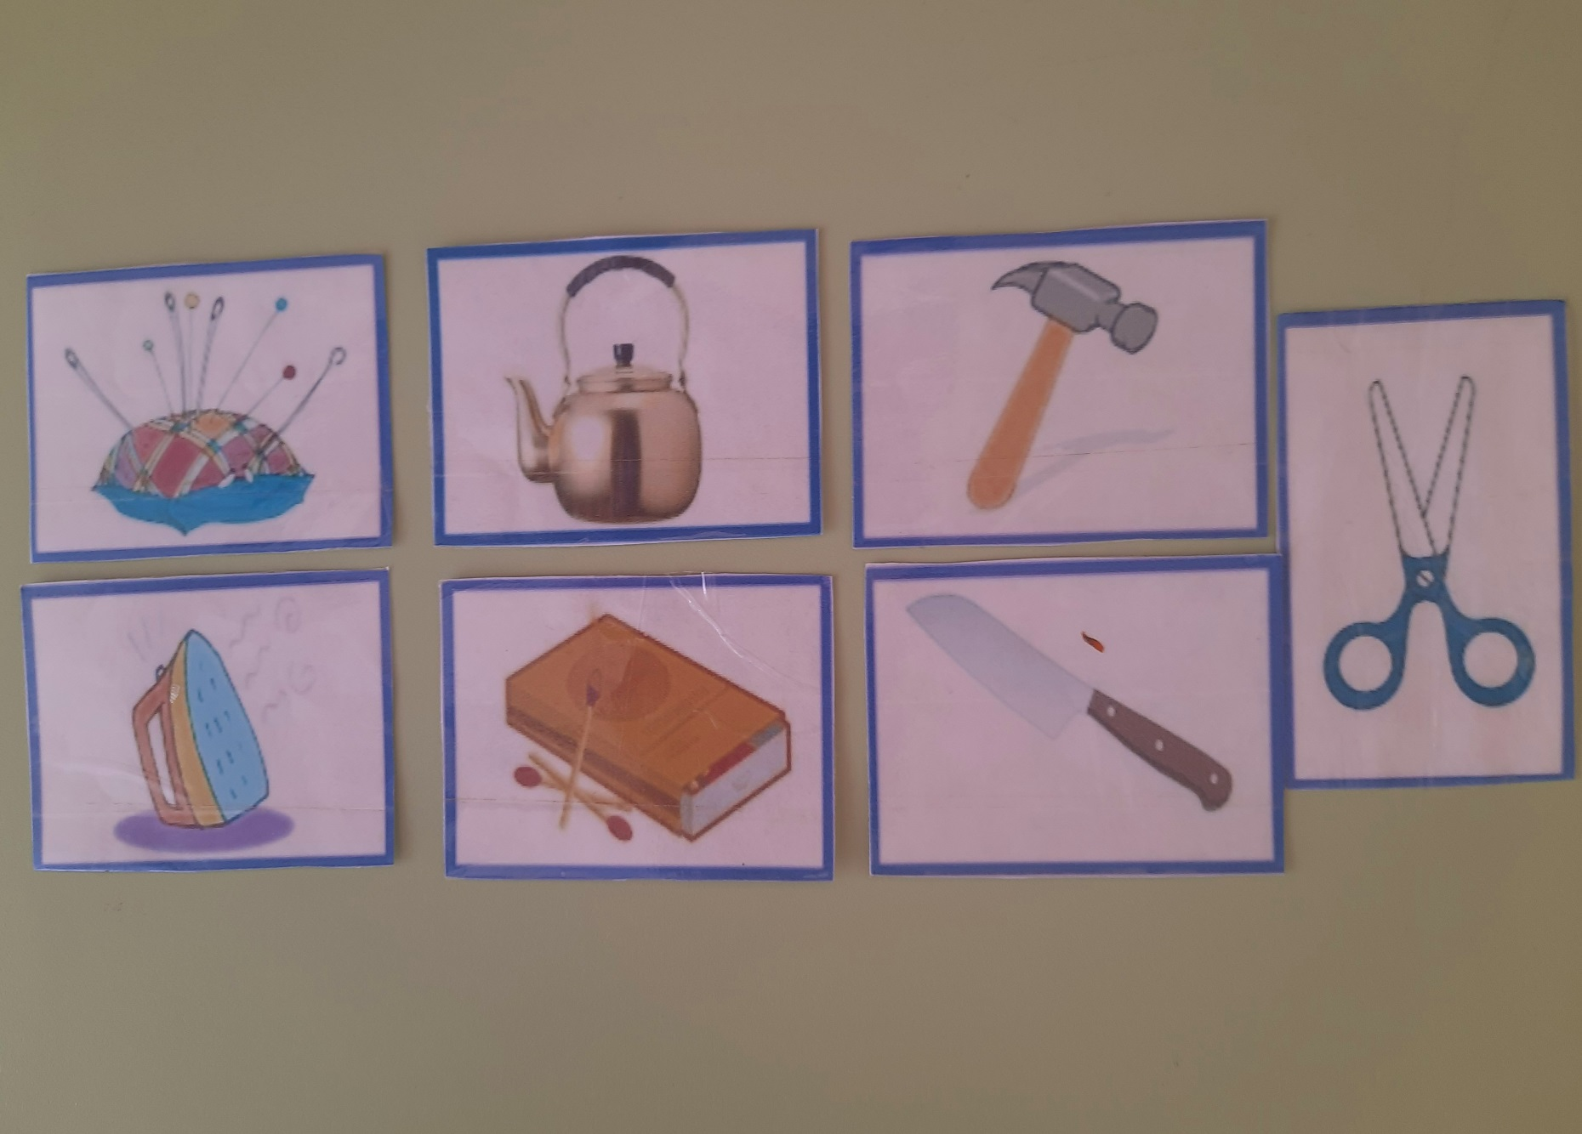
Опасные предметы

Slide 9
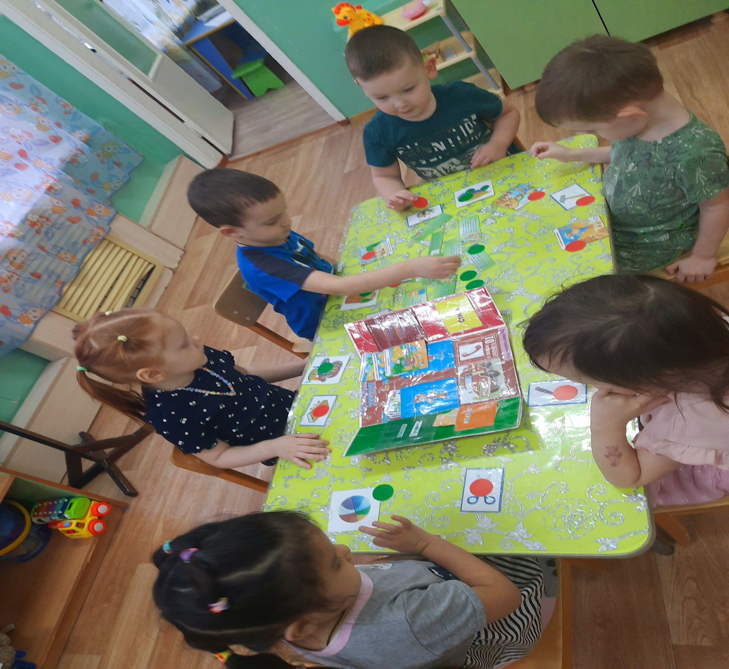

Slide 10
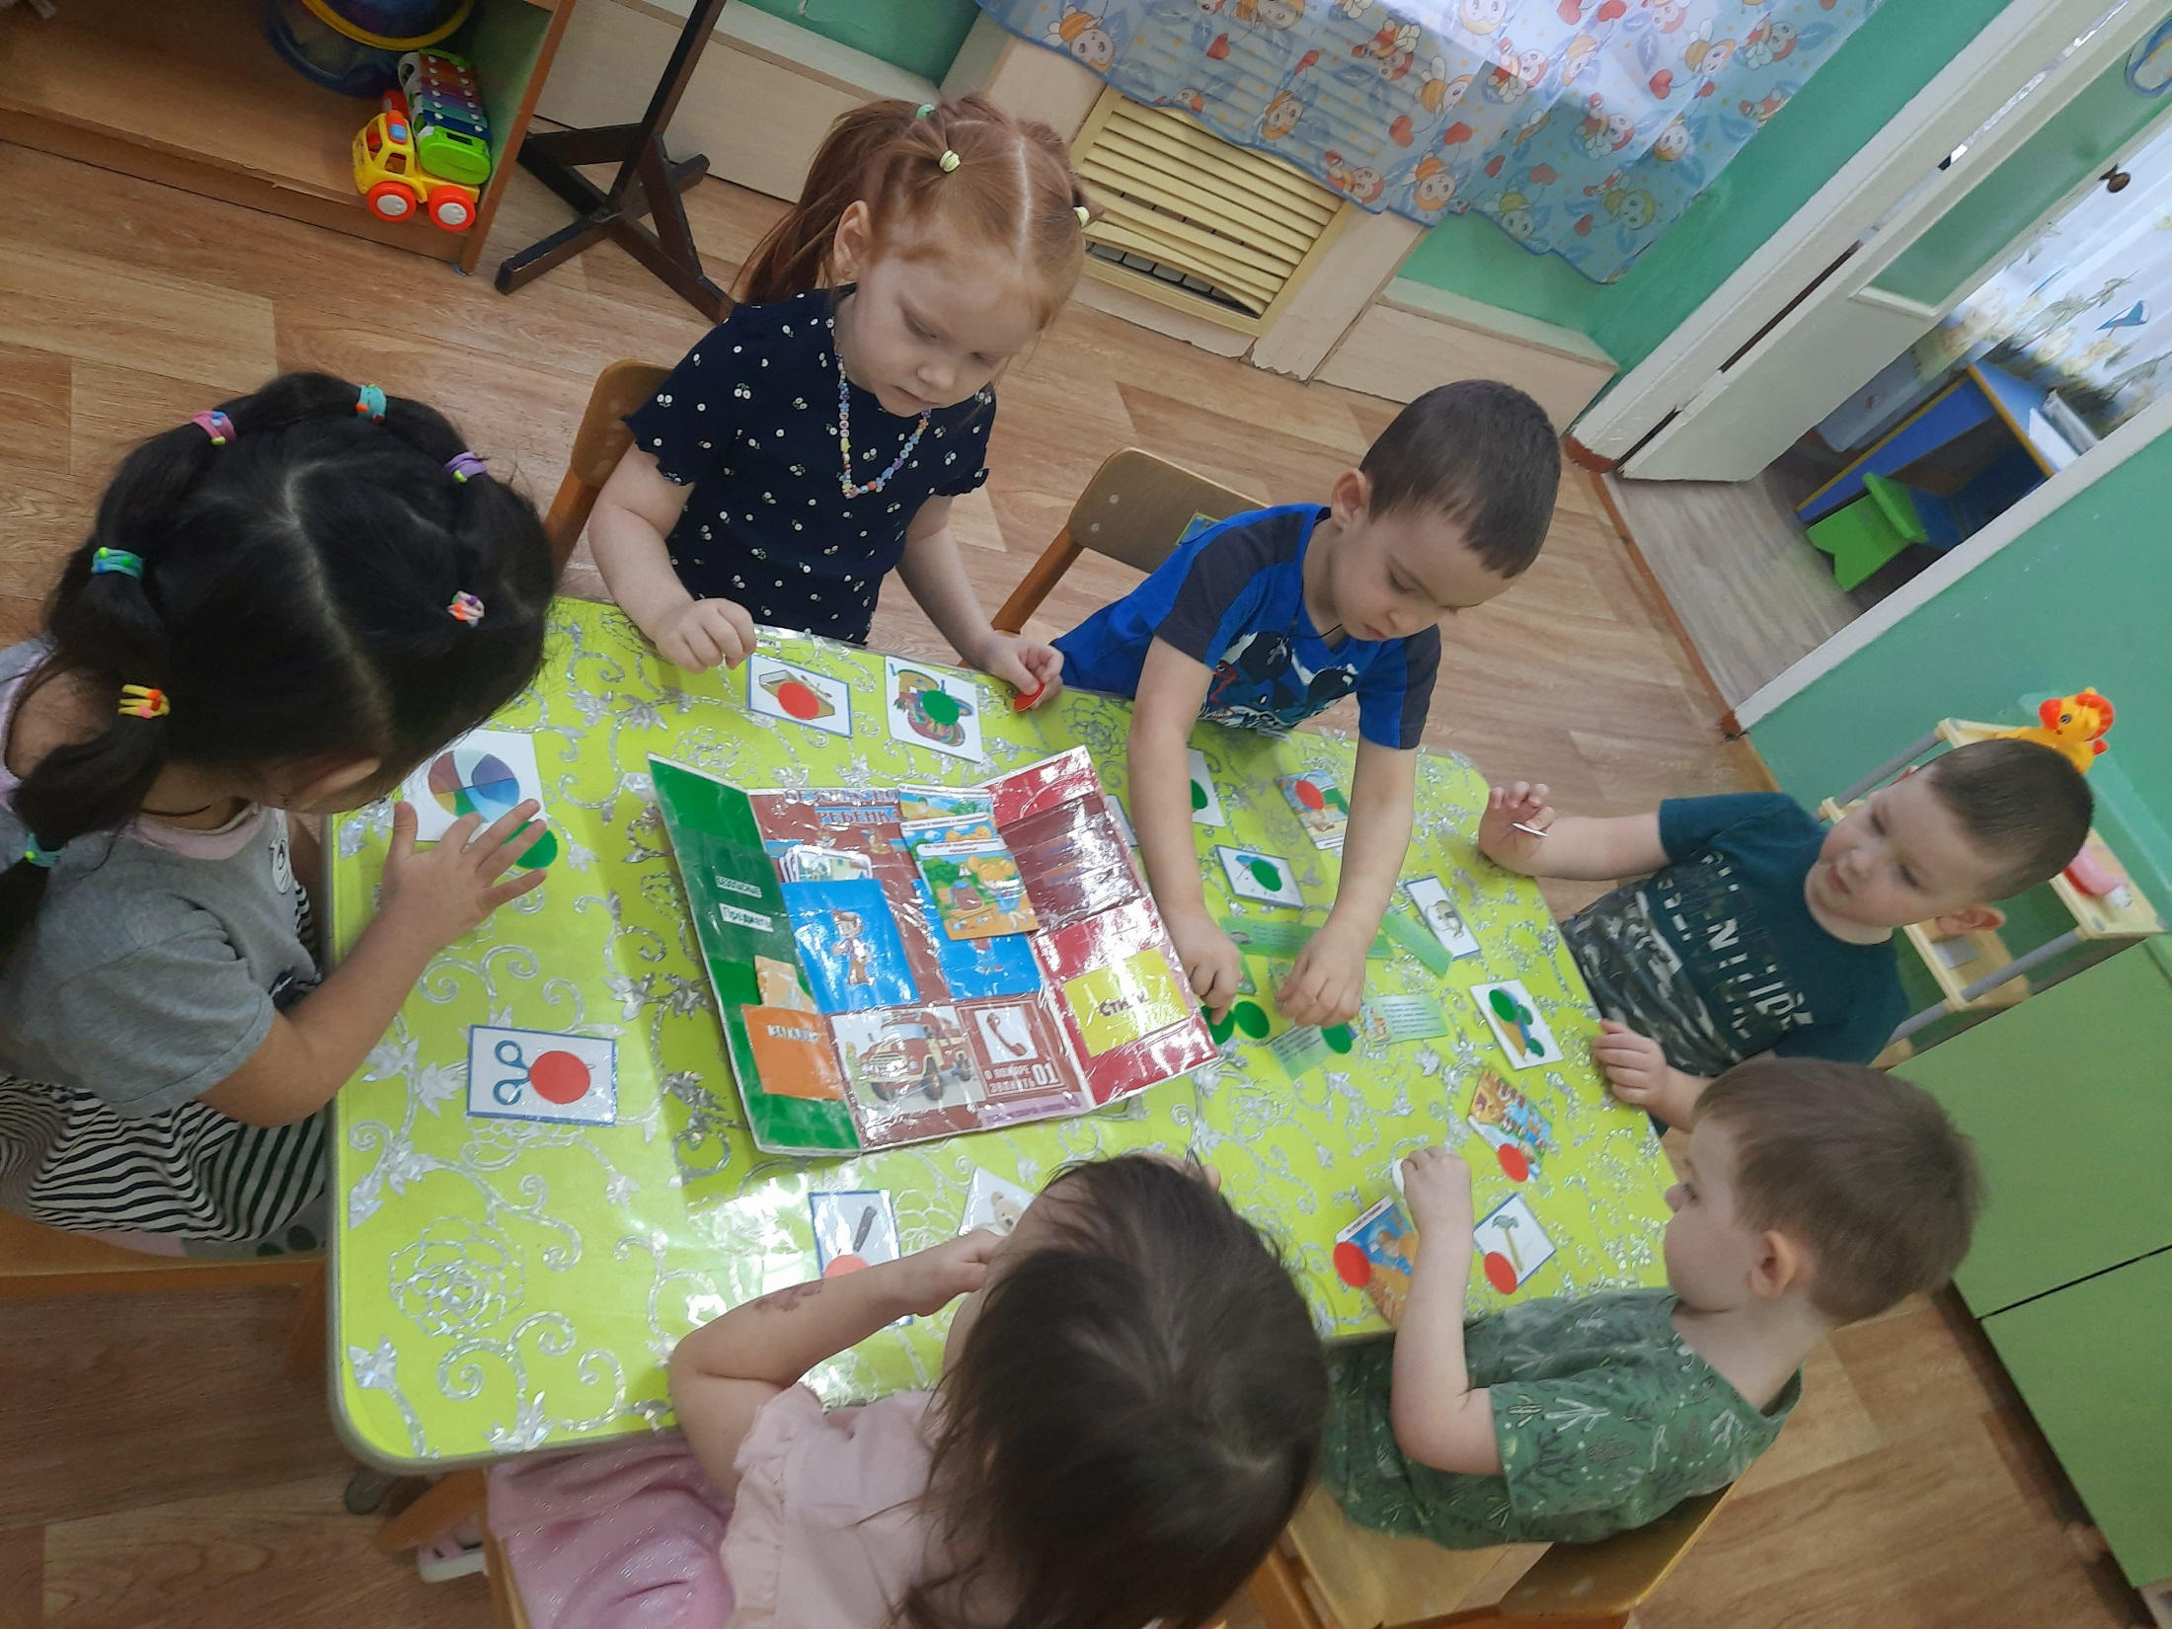

Slide 11
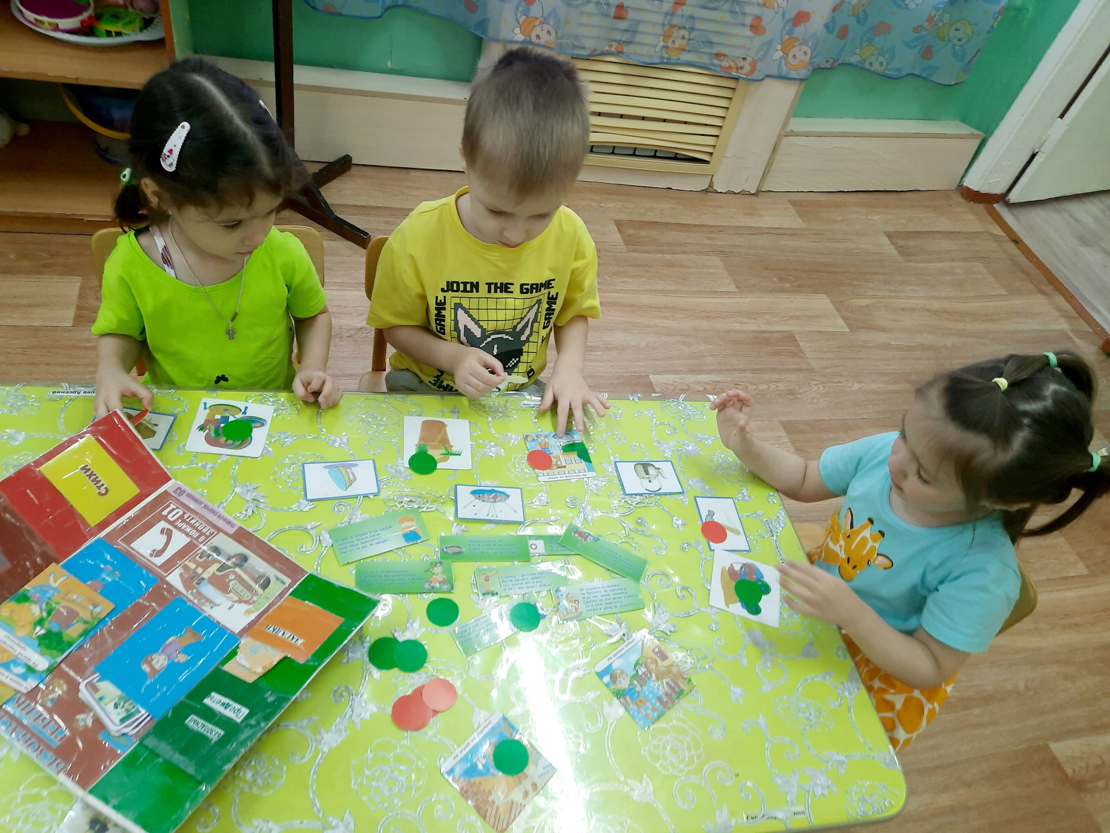

Slide 12
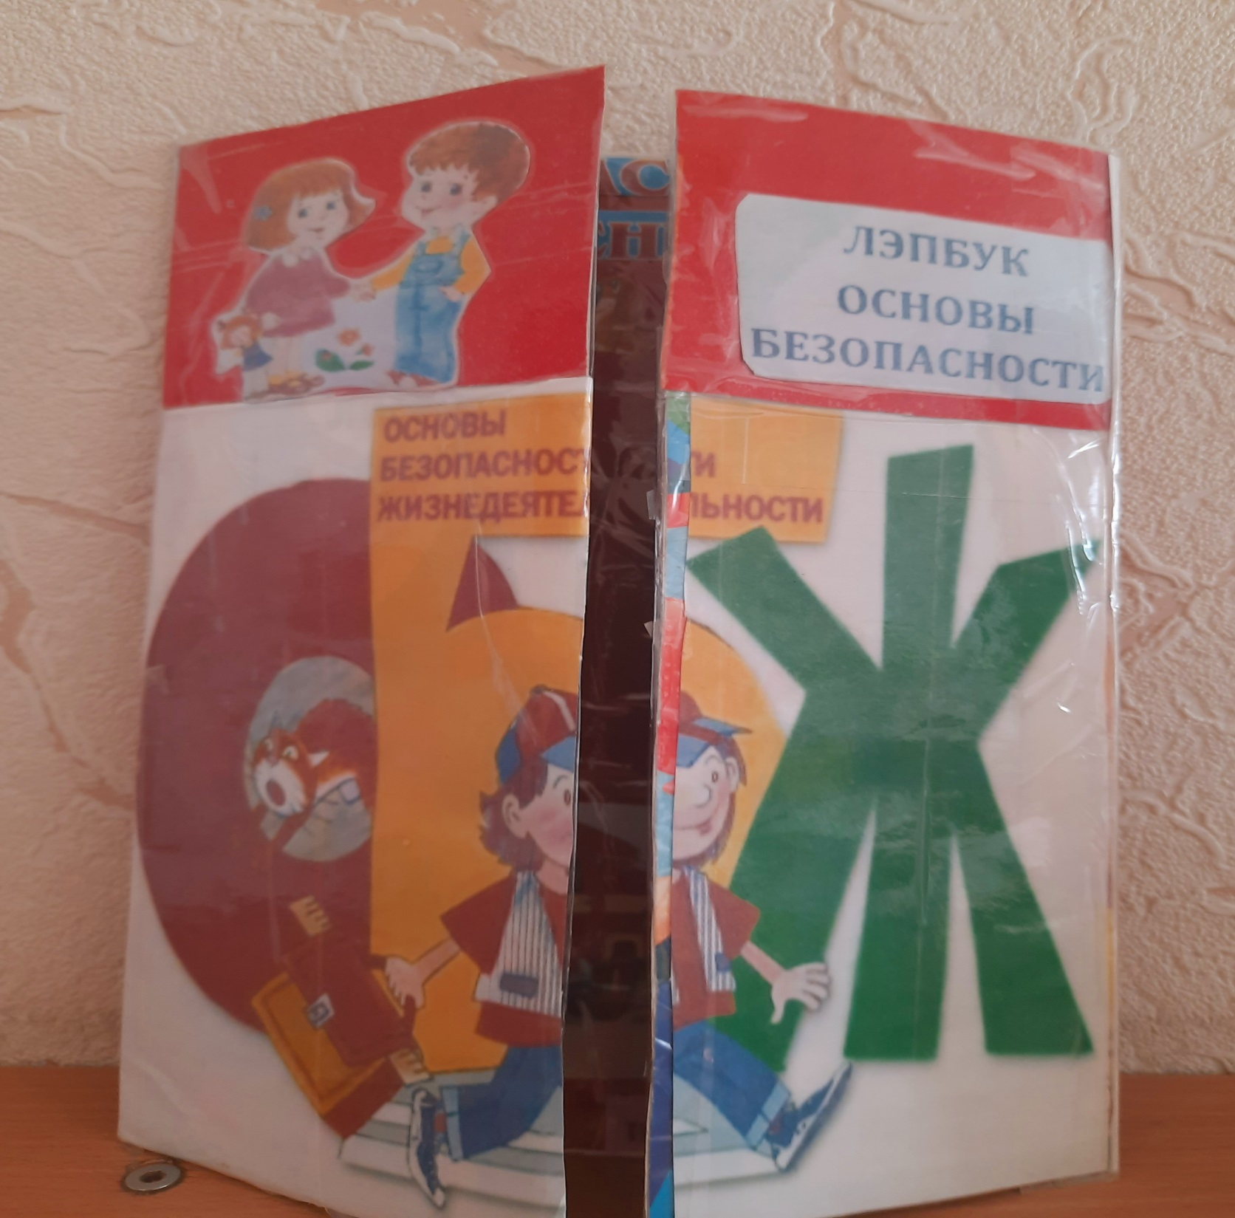

Slide 13
